Slide 1
Филиал федерального государственного казенного общеобразовательного учреждения «Нахимовское военно-морское училище Министерства обороны Российской Федерации»
(Севастопольское президентское кадетское училище)
Профессиональный язык
военных моряков
Работу выполнил
Черных Артем,
нахимовец 9-В класса филиала ФГКОУ
«Нахимовское ВМУ МО РФ (СПКУ)

Slide 2
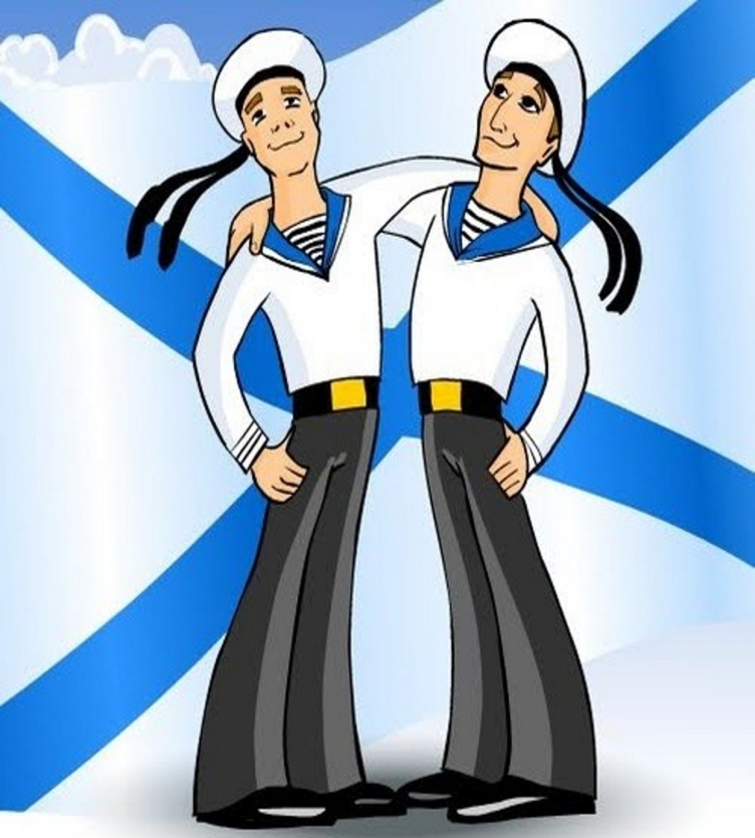
Профессиональный язык
Профессиональный язык - это совокупность терминов и языковых конструкций, которая дополняет речь своим профессиональным жаргоном и используется в определённых сферах деятельности для обеспечения наиболее быстрого и точного взаимодействия людей, объединённых одной профессией.

Slide 3
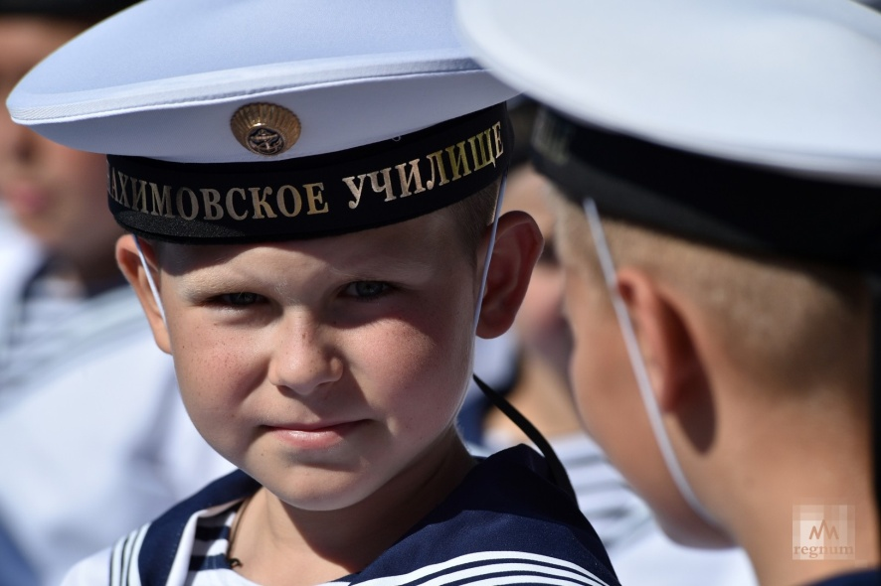
Актуальность
Актуальность исследования профессиональной военно-морской лексики обусловлена интенсивностью ее развития на современном этапе как основы специфичного профессионального языка. Актуальность темы заключается также в особенностях функционирования и закрепления определенной лексики в среде нахимовцев, молодых людей, которые готовятся стать военными моряками.

Slide 4
Цель работы:
изучить особенности функционирования лексического состава русского военно-морского языка как профессионального.

Slide 5
Задачи работы:
1) определить понятие «военно-морская лексика»;
2) выявить исторические этапы формирования профессионального языка моряков;
3) дать краткую характеристику всех составляющих языка военных моряков;
4) показать связь военно-морского сленга со спецификой службы.

Slide 6
Объект, предмет исследования
Объект исследования - профессиональный язык военных моряков.
Предмет исследования - особенности появления и функционирования в современном русском языке военно-морских профессионализмов, терминов и жаргонизмов.

Slide 7
Военно-морской язык
Русская военно-морская лексика — крупный лексико- семантический разряд в системе русского языка. Профессиональный язык военных моряков включает три составляющих: терминологическую систему, профессионализмы и профессиональные жаргонизмы (сленгизмы).

Slide 8
Основные понятия
«ТЕРМИН - слово или словосочетание - название определенного понятия какой-нибудь специальной области науки, техники, искусства».
АВАНГАРД - передовая (головная) часть боевого порядка эскадры или флота.
ВАТЕРЛИНИЯ - черта, по которую судно углубляется в воду.
ГЮЙС - особый флаг, который поднимается при стоянке на якоре на носу военного корабля 1-го или 2-го ранга.

Slide 9
Основные понятия
«ПРОФЕССИОНАЛИЗМ – слово или выражение, свойственное профессиональной речи и употребляемое в общелитературном языке». Профессиональная речь военных моряков используется в условиях повседневной жизни подразделений, кораблей, она представлена на служебных совещаниях, военно-морских учениях, в учебных классах, выходах в море, в докладах в ходе непосредственного общения.

Slide 10
Основные понятия
ПРОФЕССИОНАЛЬНЫЙ ЖАРГОН (сленг) – «разновидность речи, отличающаяся от общенародного языка специфической лексикой и фразеологией, особым использованием словообразовательных средств. Применяется преимущественно в устном общении».

Slide 11
Этапы развития военно-морской лексики
1-й - Х-Х1 вв. — формирование военно-морской лексики на основе русских и отчасти заимствованных морских и военных названий;
2-й - конец XVII - ХVIII вв. - формирование терминологической системы военно-морского языка;
3-й - XIX – начало XX вв. - развитие и модификация терминологической системы военно-морского языка;
4-й - с середины XX в. по настоящее время — формирование и активное функционирование профессионализмов и профессиональных жаргонизмов военно-морского языка.

Slide 12
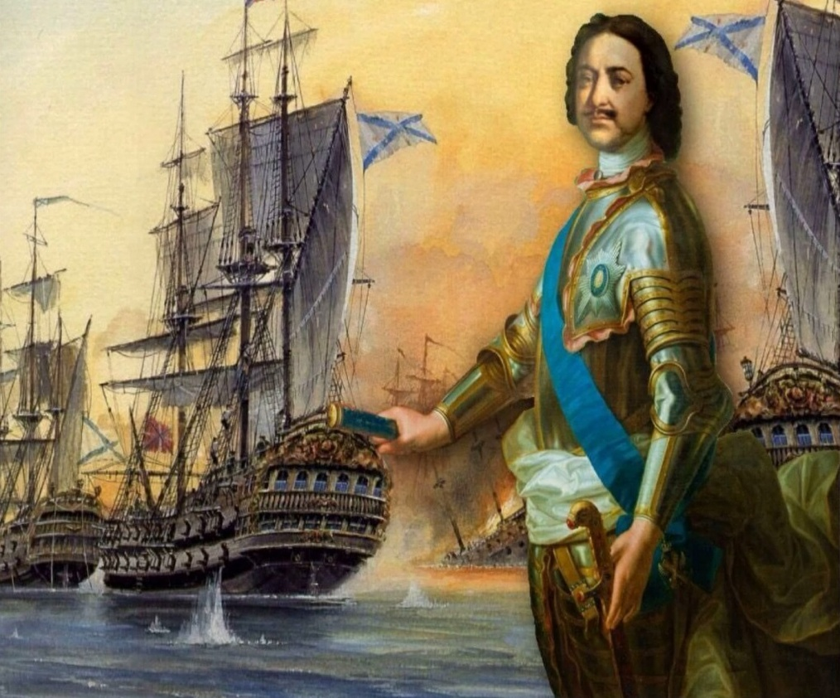
Этапы развития военно-морской лексики
Временем формирования терминологической системы военно-морского языка следует считать конец ХVII в. - XVIII в., когда создается регулярный русский военный флот. Только до 1720 г., когда Военная коллегия запретила принимать в русские армию и флот иноземцев, в русский язык проникло и утвердилось более 3 тыс. иностранных, в первую очередь, голландских и английских слов.

Slide 13
Этапы развития военно-морской лексики
Иностранные слова, команды и выражения естественным образом внедрялись в быт и служебную деятельность русских моряков и закладывали основу их профессионального сленга
Голландские слова:
балласт, буер, ватерпас, верфь, гавань, дрейф, лоцман, матрос, рейд, рея, руль, флаг, флот, штурман, лавировать, катер, камбуз, каюта, крейсер, трюм
Английские слова:
баржа, бриг, бот, вельбот, мичман, шхуна, катер, мичман
Немецкие слова:
штаб, вахта, юнга, штурм, гауптвахта, плац

Slide 14
Военно-морской сленг
На флоте все необычно – традиции, обычаи, навыки, привычки, одежда, команды, сигналы и язык, понятный иногда лишь морякам.
Травить —рассказывать невероятные небылицы;
отдать якорь — где-либо прочно обосноваться, надолго устроиться;
показать корму — уклониться от встречи с кем-либо, уйти;
пройти под ветром — счастливо избежать опасности, избежать на берегу встречи со строгим начальником;
запеленговать — что-либо или кого-либо заметить, обратить на что-то особенно пристальное внимание;
лечь в дрейф — отдать себя на милость кого-то (чего-то)

Slide 15
Военно-морской сленг
Так говорят «пиджаки»: А вот так говорят моряки:
рАпорт
кОмпас
мичманЫ
боцманЫ
лестница
скамейка
кухня
туалет
повар
живот
рапОрт
компАс
мичманА
боцманА
трап
банка
камбуз
гальюн
кок
кранец

Slide 16
Военно-морской сленг
Градация матросов по сроку службы на корабле:
Матрос, только вступивший на корабль после обучения в "учебке" или после прохождения "курса молодого бойца"- новобранец, карась, чиж, дух, душара, салага, салабон, ёж, ёжик, воробей, чек, щегол.
Матрос, отслуживший на корабле от 6 месяцев до 1–го года – карась, салага, матрос.
Матрос, отслуживший на корабле от 1–го года до 1,5 лет - борзый карась, салага, старшой или ефрейтор .
Военный моряк, отслуживший на боевом корабле от 1,5 до 2–х лет - полторашник, моряк, военмор, старшина.
Военный моряк, отслуживший на боевом корабле от 2,5 лет до 3–х лет - годок, главный, голова, бугор, папа.
Военный моряк, отслуживший на боевом корабле положенный срок срочной
службы - ДМБовский годок.

Slide 17
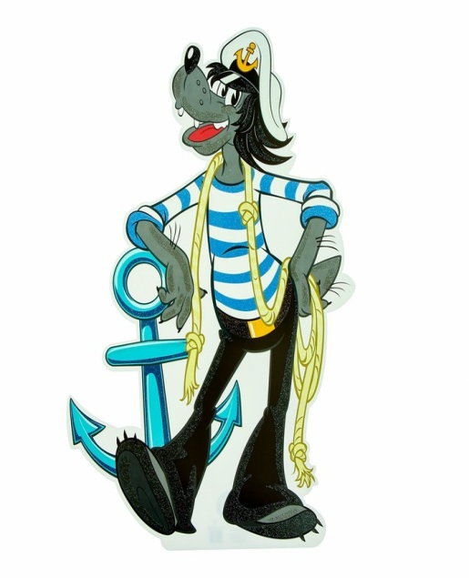
Морские поговорки, фразеологизмы
Семь футов под килем...
Попутного ветра…
Идти (следовать) в кильватере...
Держать нос по ветру…
Красная нить…
Есть!..
Морской волк…
Садиться на мель…
Человек за бортом…

Slide 18
Выводы:
Современный язык моряков многогранен и гибок. Сегодня он пополняется понятиями, формирующимися на улице, в компаниях, в профессиональных и военных учебных заведениях.
Но, несмотря на обилие технических новшеств, молодежного сленга, появляющихся в языке моряков, его основу продолжает составлять язык, заложенный Петром Великим во времена создания регулярного военно-морского флота.

